Slide 1
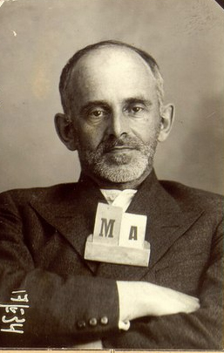
Мандельштам Осип Емільович

Slide 2
Біографія
Осип Мандельштам народився 15січня 1891 року у Варшаві.

Slide 3
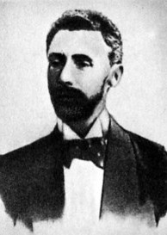
Батько, Еміль Веніамінович (Хаскл, Хацкель Беніаміновіч) Мандельштам, був майстром рукавичної справи, купцем першої гільдії,

Slide 4
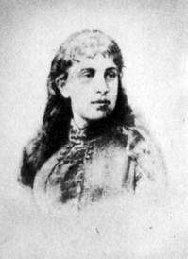
Мати, Флорида Осипівна Вербловська, була музиканткою

Slide 5
У 1897 році родина Мандельштамів переїхала до Петербурга. Осип здобув освіту в Тенішевському училищі (1900–1907), одному з найпрогресивніших навчальних закладів того часу. З дитинства перебував під враженням архітектурно-історичного вигляду Петербургу

Slide 6
В 1908–1910 р. Мандельштам навчався в Сорбоні і Гейдельберзькому університеті. В 1911 для того, щоб полегшити поступ в Петербурзький університет Мандельштам перейшов в лютеранство, яке однак не практикував. 10 вересня того ж року він був зарахований на історико-філологічний факультет Петербурзького університету, де навчався з перервами до 1917 року.

Slide 7
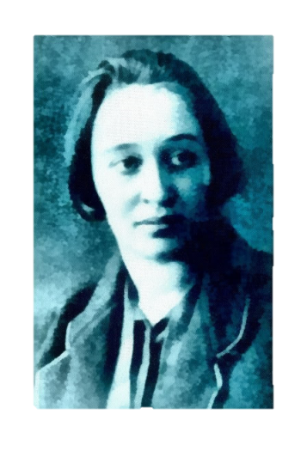
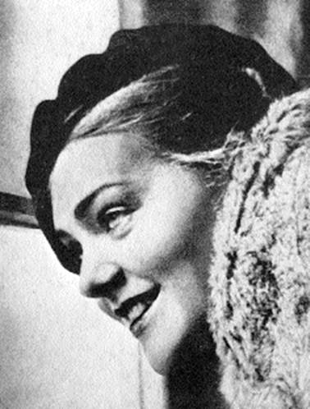
У травні 1919 року в Києві Осип Мандельштам знайомиться з Надією Яківною ХАЗОВА, майбутньою дружиною поета. Детально про їхнє життя розповідає у своїх спогадах сама Надія Яківна, нескінченно сумуючи про те, що їм з Осипом не дали дожити їхнє життя. Свідченням закоханого відносини Осипа Емільович до дружини можуть служити не тільки листи, але й вірші.
Я наравне с другими
Хочу тебе служить,
От ревности сухими
Губами ворожить.
Не утоляет слово
Мне пересохших уст,
И без тебя мне снова
Дремучий воздух пуст…»
О. Мандельштам

Slide 8
Починав поетичну кар'єру як символіст, послідовник насамперед Поля Верлена і Ф. Сологуба, а також предтечі символістів — Ф. І. Тютчева. Наприкінці 1912 р. увійшов до групи акмеїстів. В акмеїзмі побачив, в першу чергу, апологію органічного єднання хаосу (природи) і жорстко організованого всесвіту (архітектури) на противагу розмитості та ірраціональності символізму. Дружбу з акмеістами (А. А. Ахматовою і М. С. Гумільовим) вважав одним з головних успіхів свого життя. Поетичні пошуки цього періоду відобразила дебютна книга віршів «Камінь» (три видання: 1913, 1916 і 1922).

Slide 9
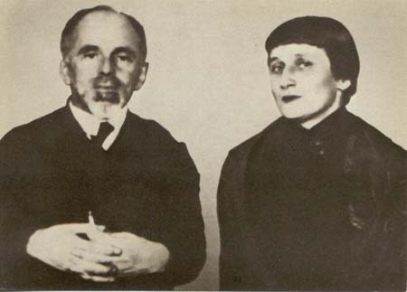
А. Ахматова с Осипом Мандельштамом
1933 год

Slide 10

Вірші часу Першої світової війни і революції (1916–1920) склали другу книгу «Tristia» («Книга скорботи», заголовок сходить до Овідія), що вийшла в 1922. Її авторський варіант з'явився в 1923 під заголовком «Друга книга» і з загальною посвятою «Н. Х.» — Надії Яківні Хазіній, дружині поета (їх знайомство відбулося в Києві, у травні 1919). У книзі чітко простежується еволюція від акмеістичного, раціонального, до іраціонального, до поетики.
складніших асоціацій

Slide 11
Подальша еволюція поетики відбивається у віршах 1920-х з їх численними культурними елюзіями. З травня 1925 по жовтень 1930 настає віршова пауза у творчості. В цей час пишеться проза, до створеної В 1923 автобіографії «Шум часу» додаються, в першу чергу, гоголівські мотиви повість «Єгипетська марка» (1927). В 1928 друкується останній прижиттєвийпоетичний збірник «Вірші», а також книга його вибраних статей «Про поезію».

Slide 12
У 1930 повертається до написання віршів, в яких демонстративно рве з радянською дійсністю і з культурною традицією в цілому і бере на себе місію створення нової культури, від нуля, «з кременя», що не спирається на здобутки попередників. «Прощанням» з культурою стало програмне поетологічне есе «Розмова про Данте» (1933)

Slide 13
У листопаді 1933, на піку своєї ненависті до радянського офіциозу, пише злу антисталінську епіграму «Ми живемо під собою не відчуваючи країни …», за яку його заарештовують і відправляють у заслання в Чердинь, потім дозволяють вибрати інше місце поселення. Мандельштам вибирає Воронеж (1934–1937). Більша частина віршів, створених у Воронезькій період, відбила прагнення безповоротно деформованого арештом та хворобами поета виговоритися сповна, сказати своє останнє слово.

Slide 14


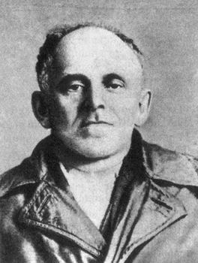
Виписка з протоколу Особливої наради при НКВС СРСР.
2 серпня 1938
Остання фотографія О. Мандельштама з особової справи в Бутирській в'язниці.
Серпня 1938 г

Slide 15
У травні 1937 поет отримав дозвіл виїхати з Воронежа. Через рік його заарештували вдруге і відправили по етапу в табір, на Далекий Схід. Мандельштам помер 27 грудня 1938 р. від тифу в пересильному таборі Владперпункт (Владивосток). Реабілітований посмертно: по справі 1938 року — у 1956, по справі 1934 року — в 1987.

Slide 16
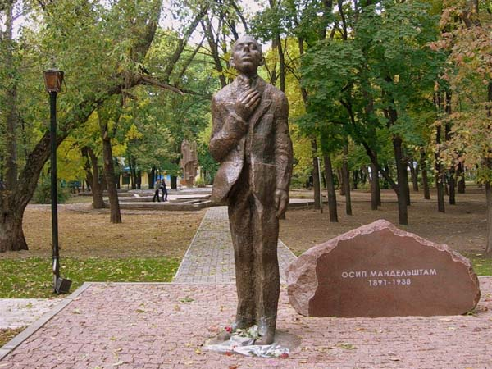
Увічнення пам'яті
У 2001 році у Владивостоці було відкрито пам'ятник Осип Мандельштама,
28 листопада 2008 пам'ятник був відкритий в центрі Москви на перетині вулиці Забєліна і Старосадского провулка, у дворі будинку, в якому поет гостював у свого брата Олександра

Slide 17
Автор проекта:Іванцов А.
Озвучив проект: Василенко В.
Читала вірш: Смоквина В.

